Slide 1


Municipio de Toledo
INSTITUCIÓN EDUCATIVA SAMORE
DANE: 254820000384-01 NIT 807008467-1
Decreto de creación Nº 017 del 3 de diciembre de 1973
Resolución de Legalización de Estudios N° 007583 del 17 de octubre de 2024
Toledo Norte de Santander
TOLEDO
NORTE DE SANTANDER
Naturaleza: OFICIAL
Zona: RURAL
Calendario: A
Genero: MIXTO
Caracter: TECNICO

Slide 2


INSTITUCIÓN EDUCATIVA SAMORE
DANE: 254820000384-01 NIT 807008467-1
Decreto de creación Nº 017 del 3 de diciembre de 1973
Resolución de Legalización de Estudios N° 007583 del 17 de octubre de 2024
Toledo Norte de Santander
Municipio de Toledo
I.E. SAMORE - SEDE PRINCIPAL 2025-2
Matemáticas y Lectura Crítica se sostienen sobre o en el promedio teórico nacional
Se observa una caída drástica en Sociales y Ciudadanas, que rompe la tendencia del resto de materias.
Fuente: ICFES

Slide 3
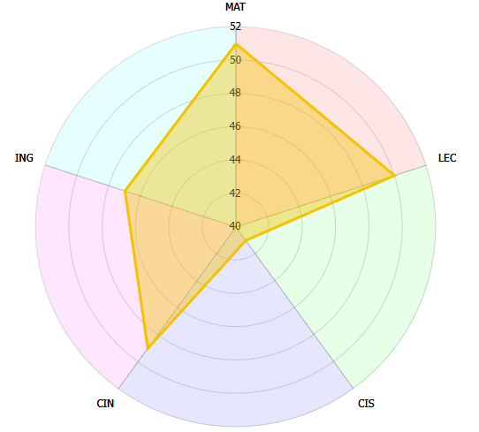
INSTITUCIÓN EDUCATIVA SAMORE
DANE: 254820000384-01 NIT 807008467-1
Decreto de creación Nº 017 del 3 de diciembre de 1973
Resolución de Legalización de Estudios N° 007583 del 17 de octubre de 2024
Toledo Norte de Santander
Municipio de Toledo
Promedios 2025 -2
Estudiantes evaluados: 22
Fuente: ICFES

Slide 4
INSTITUCIÓN EDUCATIVA SAMORE
DANE: 254820000384-01 NIT 807008467-1
Decreto de creación Nº 017 del 3 de diciembre de 1973
Resolución de Legalización de Estudios N° 007583 del 17 de octubre de 2024
Toledo Norte de Santander
Municipio de Toledo
Promedio y desviación 2025 -2
Barras verticales muy largas. Esto indica que hay mucha desigualdad: estudiantes excelentes y otros con notas muy bajas.
Fuente: ICFES

Slide 5
INSTITUCIÓN EDUCATIVA SAMORE
DANE: 254820000384-01 NIT 807008467-1
Decreto de creación Nº 017 del 3 de diciembre de 1973
Resolución de Legalización de Estudios N° 007583 del 17 de octubre de 2024
Toledo Norte de Santander
Municipio de Toledo
I.E. SAMORE - SEDE PRINCIPAL 2015-2 A 2025-2
Se aprecia una leve recuperación en 2025 respecto a 2024, acercándose a los niveles de 2023, aunque aún lejos de los picos de 2016 -2017
Fuente: ICFES

Slide 6
INSTITUCIÓN EDUCATIVA SAMORE
DANE: 254820000384-01 NIT 807008467-1
Decreto de creación Nº 017 del 3 de diciembre de 1973
Resolución de Legalización de Estudios N° 007583 del 17 de octubre de 2024
Toledo Norte de Santander
Municipio de Toledo
I.E. SAMORE - SEDE PRINCIPAL 2016-2 A 2025-2
Se aprecia una leve recuperación en 2025 respecto a 2024, acercándose a los niveles de 2023, aunque aún lejos de los picos de 2016 -2017
Fuente: ICFES

Slide 7
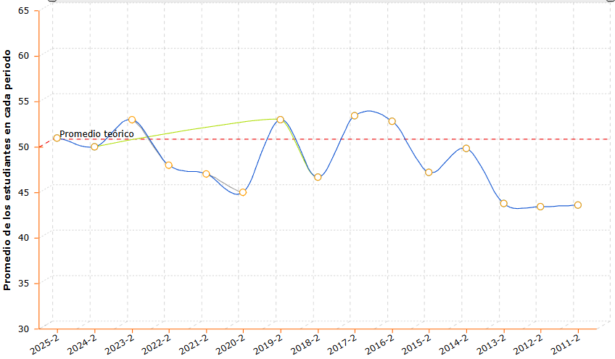
INSTITUCIÓN EDUCATIVA SAMORE
DANE: 254820000384-01 NIT 807008467-1
Decreto de creación Nº 017 del 3 de diciembre de 1973
Resolución de Legalización de Estudios N° 007583 del 17 de octubre de 2024
Toledo Norte de Santander
Municipio de Toledo
COMPARATIVO POR MATERIA 2011-2 A 2025-2 (MATEMÁTICAS)
Tendencia positiva. Se ha logrado superar el promedio teórico después de varios periodos por debajo.
Fuente: ICFES

Slide 8
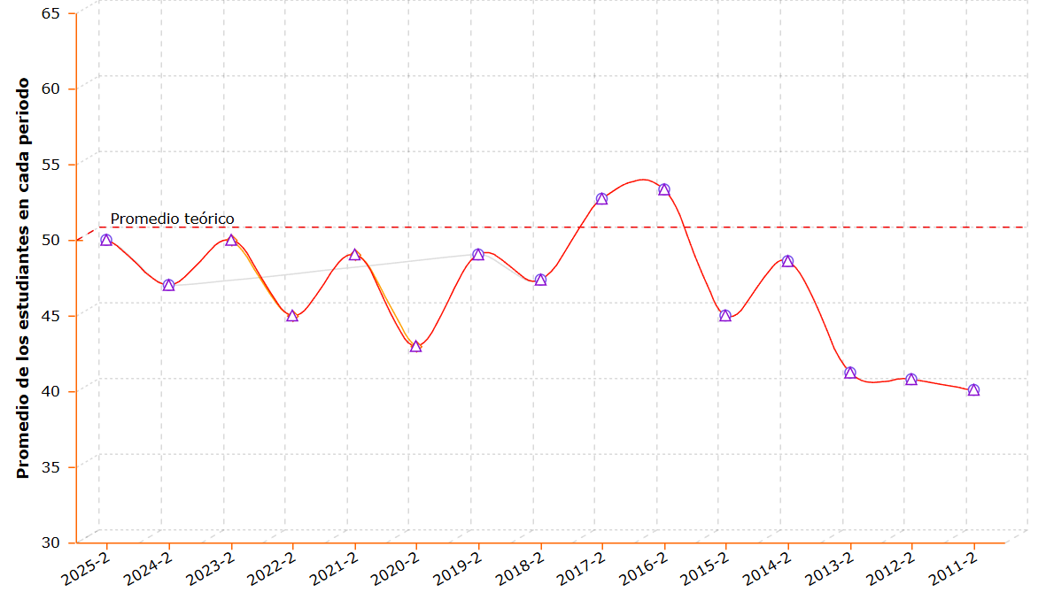
INSTITUCIÓN EDUCATIVA SAMORE
DANE: 254820000384-01 NIT 807008467-1
Decreto de creación Nº 017 del 3 de diciembre de 1973
Resolución de Legalización de Estudios N° 007583 del 17 de octubre de 2024
Toledo Norte de Santander
Municipio de Toledo
COMPARATIVO POR MATERIA 2011-2 A 2024-2 (LECTURA CRÍTICA)
Comportamiento estable. Se mantiene cerca de la línea del promedio teórico.
Fuente: ICFES

Slide 9
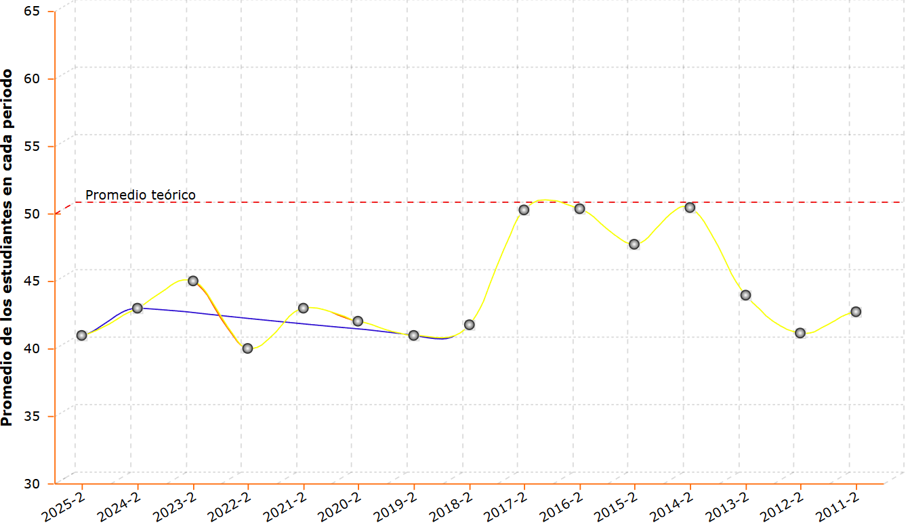
INSTITUCIÓN EDUCATIVA SAMORE
DANE: 254820000384-01 NIT 807008467-1
Decreto de creación Nº 017 del 3 de diciembre de 1973
Resolución de Legalización de Estudios N° 007583 del 17 de octubre de 2024
Toledo Norte de Santander
Municipio de Toledo
COMPARATIVO POR MATERIA 2011-2 A 2025-2 (SOCIALES Y CC)
Alerta!
Es de los promedios más bajos en años recientes, cayendo lejos del promedio teórico
Fuente: ICFES

Slide 10
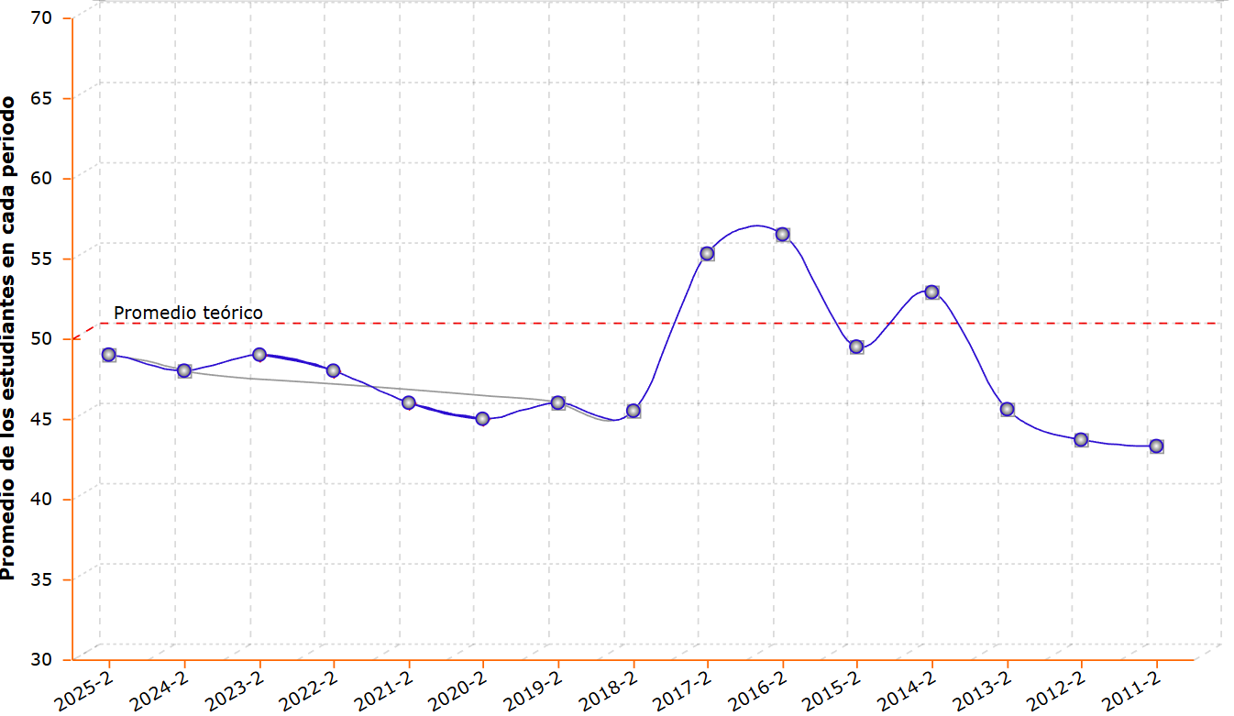
Ligero descenso, ubicándose en 49, apenas por debajo de la media.
INSTITUCIÓN EDUCATIVA SAMORE
DANE: 254820000384-01 NIT 807008467-1
Decreto de creación Nº 017 del 3 de diciembre de 1973
Resolución de Legalización de Estudios N° 007583 del 17 de octubre de 2024
Toledo Norte de Santander
Municipio de Toledo
COMPARATIVO POR MATERIA 2011-2 A 2025-2 (C. NATURALES)
Ligero ascenso, continuando por debajo de la media
Fuente: ICFES

Slide 11
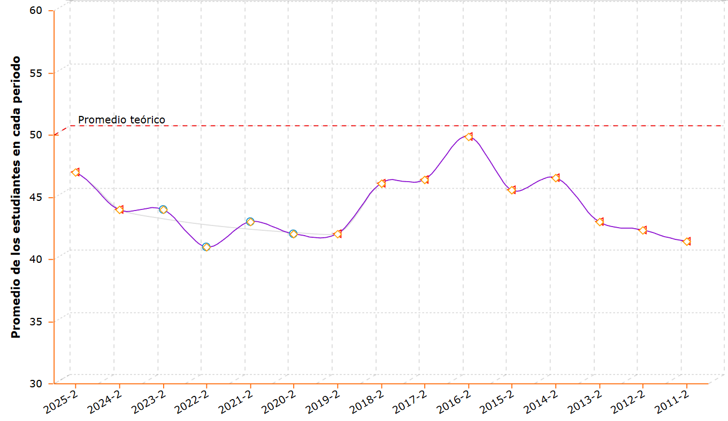
INSTITUCIÓN EDUCATIVA SAMORE
DANE: 254820000384-01 NIT 807008467-1
Decreto de creación Nº 017 del 3 de diciembre de 1973
Resolución de Legalización de Estudios N° 007583 del 17 de octubre de 2024
Toledo Norte de Santander
Municipio de Toledo
COMPARATIVO POR MATERIA 2011-2 A 2025-2 (INGLÉS)
Aumento considerable 3%, continuando por debajo de la media pero con una tendencia leve al ascenso
Fuente: ICFES

Slide 12
INSTITUCIÓN EDUCATIVA SAMORE
DANE: 254820000384-01 NIT 807008467-1
Decreto de creación Nº 017 del 3 de diciembre de 1973
Resolución de Legalización de Estudios N° 007583 del 17 de octubre de 2024
Toledo Norte de Santander
Municipio de Toledo
COMPARATIVA: MI COLEGIO – MUNICIPIO – DEPARTAMENTO - NACIONAL
Fuente: ICFES

Slide 13
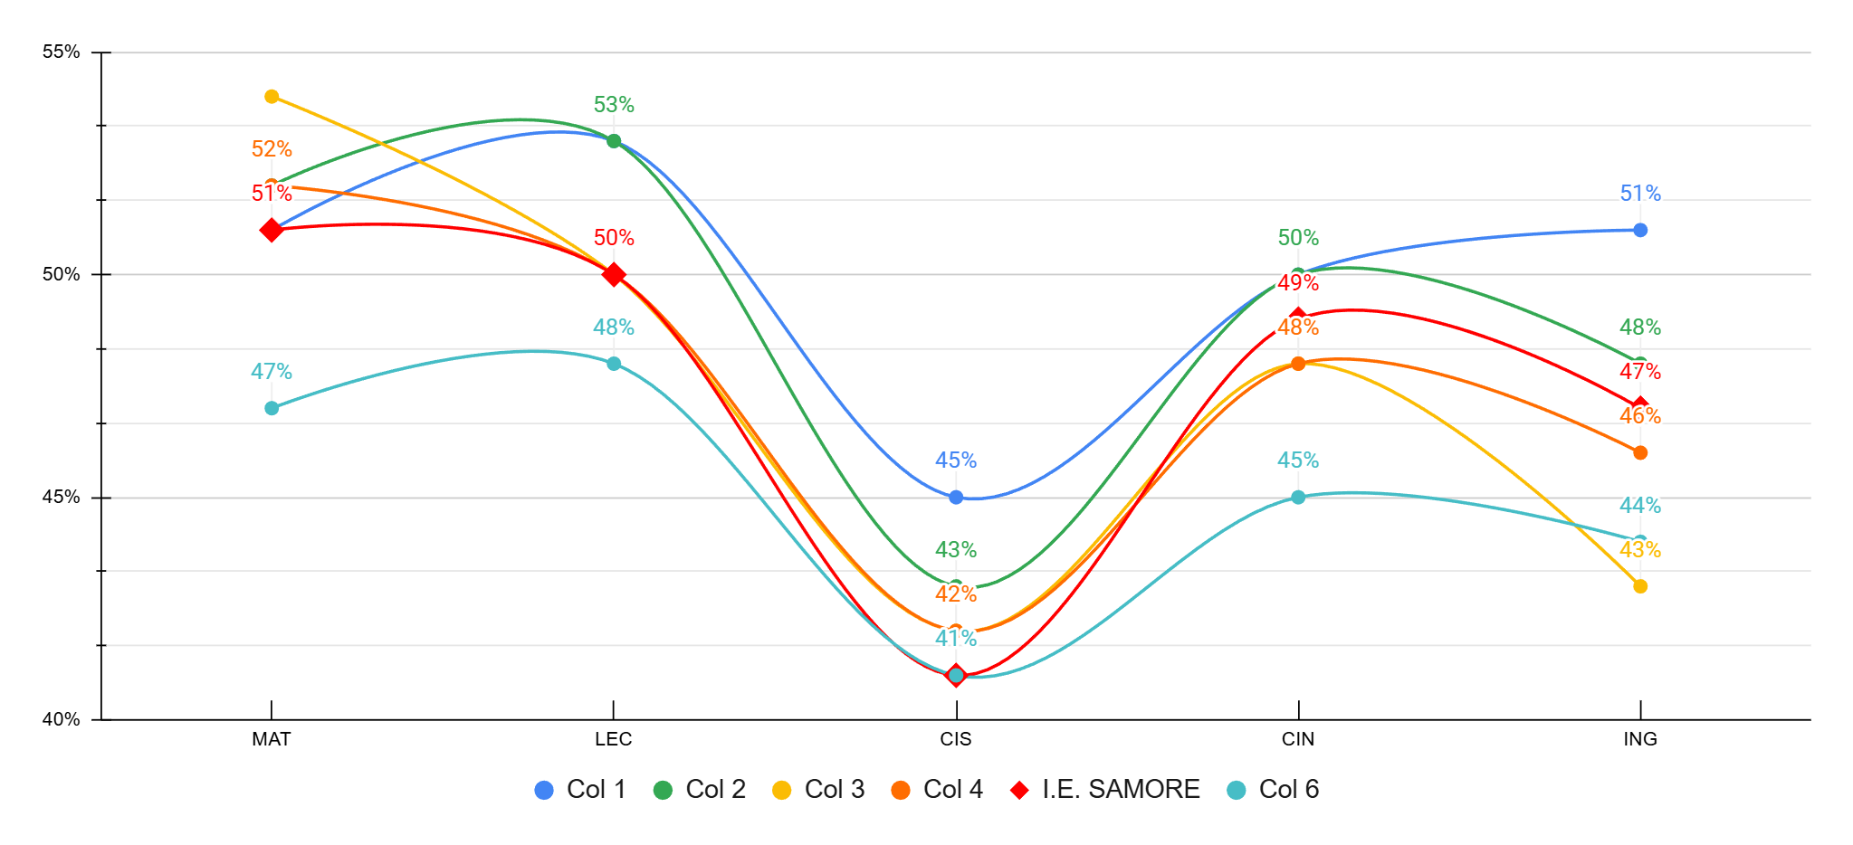
INSTITUCIÓN EDUCATIVA SAMORE
DANE: 254820000384-01 NIT 807008467-1
Decreto de creación Nº 017 del 3 de diciembre de 1973
Resolución de Legalización de Estudios N° 007583 del 17 de octubre de 2024
Toledo Norte de Santander
Municipio de Toledo
COMPARATIVA MUNICIPAL: MI COLEGIO – MEJORES MUNICIPIO
RANK | COLEGIO | PROM
Col 1 | COL GUILLERMO COTE BAUTISTA | 49,85%
Col 2 | COL SAN BERNARDO | 49,38%
Col 3 | COL GIBRALTAR | 48,08%
Col 4 | CENT EDUC RUR SANTA BARBARA | 47,85%
Col 5 | I.E. SAMORE - SEDE PRINCIPAL | 47,69%
Col 6 | CENT EDUC RUR LA CAPILLA | 45,15%
Fuente: ICFES

Slide 14
INSTITUCIÓN EDUCATIVA SAMORE
DANE: 254820000384-01 NIT 807008467-1
Decreto de creación Nº 017 del 3 de diciembre de 1973
Resolución de Legalización de Estudios N° 007583 del 17 de octubre de 2024
Toledo Norte de Santander
Municipio de Toledo
COMPARATIVA MUNICIPAL: MI COLEGIO – MEJORES MUNICIPIO
PUESTO | COLEGIO | MUNICIPIO | DANE | PROM | MAT | LEC | CIS | CIN | ING | EST
1 | COL GUILLERMO COTE BAUTISTA | TOLEDO | 154820000011 | 49,85% | 51% | 53% | 45% | 50% | 51% | 92
2 | COL SAN BERNARDO | TOLEDO | 254820000848 | 49,38% | 52% | 53% | 43% | 50% | 48% | 35
3 | COL GIBRALTAR | TOLEDO | 254820000856 | 48,08% | 54% | 50% | 42% | 48% | 43% | 22
4 | CENT EDUC RUR SANTA BARBARA | TOLEDO | 254820000538 | 47,85% | 52% | 50% | 42% | 48% | 46% | 6
5 | I.E. SAMORE - SEDE PRINCIPAL | TOLEDO | 254820000384 | 47,69% | 51% | 50% | 41% | 49% | 47% | 22
6 | CENT EDUC RUR LA CAPILLA | TOLEDO | 254820001003 | 45,15% | 47% | 48% | 41% | 45% | 44% | 32
Fuente: ICFES

Slide 15
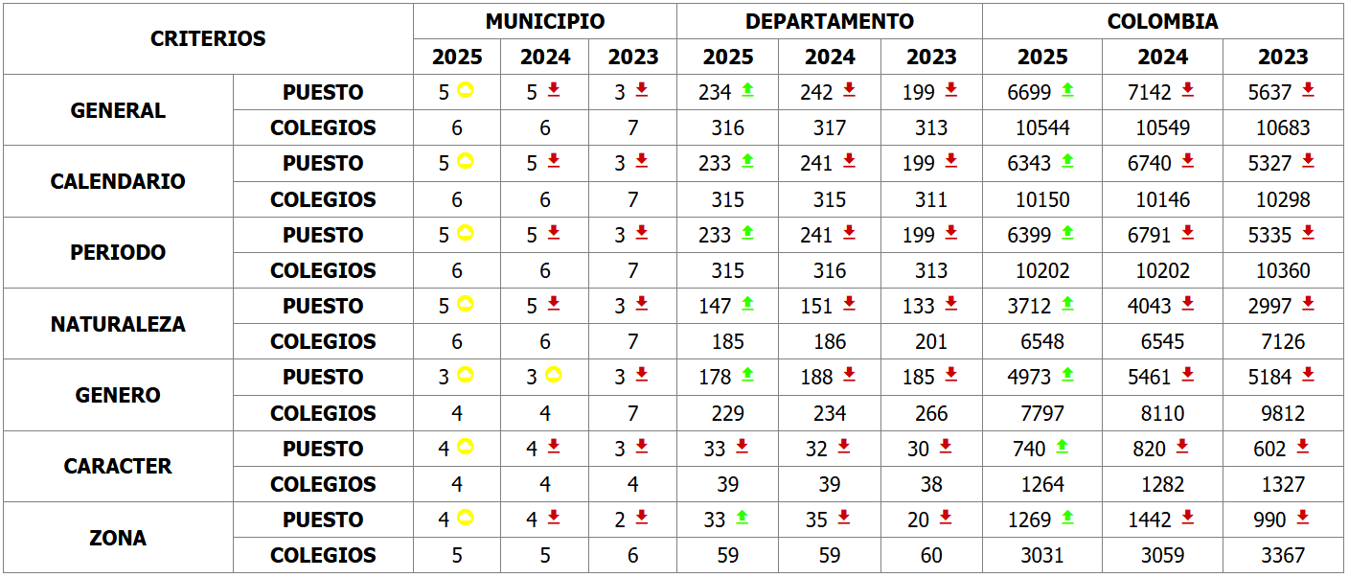
INSTITUCIÓN EDUCATIVA SAMORE
DANE: 254820000384-01 NIT 807008467-1
Decreto de creación Nº 017 del 3 de diciembre de 1973
Resolución de Legalización de Estudios N° 007583 del 17 de octubre de 2024
Toledo Norte de Santander
Municipio de Toledo
PUESTO SEGÚN PROMEDIO PONDERADO POR CENTROS EDUCATIVOS
Fuente: ICFES

Slide 16

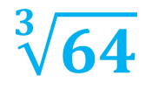
Gracias por ver y
GRACIAS POR ESCUCHAR
Presentado por: slidesdocs
$$\sqrt[3]{64}$$

